Slide 1
Desenvolvimento de um Sistema de Informação Baseado na Web Exploring a Netflix Catalog
Web Semântica – TP1
2023 / 2024
Grupo 5
Bruno Nunes, 80614 | David Raposo, 93395 | Rafael Gil, 118377 | Salomé Dias, 118163
Notes:
Dataset com filmes e series da Netflix

Slide 2




1. Introdução ao tema
Dataset:
Filmes e Séries Netflix - Kaggle
Tecnologias utilizadas:
Python/Django - para a programação da aplicação;
RDF/NT - para o formato de dados;
Triplestore GraphDB - como repositório de dados;
SPARQL - para pesquisa e alteração dos dados na Triplestore;
Desenvolvimento de um Sistema de Informação Baseado na Web Exploring a Netflix Catalog
Notes:
Neste trabalho prático, desenvolvemos um sistema de informação baseado na web com o objetivo de expor e gerir informações sobre um tema escolhido (dataset com filmes e séries da Netflix (Kaggle).
A aplicação foi desenvolvida de forma modular, abrangendo os componentes de dados, lógica e apresentação.
Foram também exploradas as tecnologias mencionadas e sua inter-relação, além de explorar o conjunto de dados selecionado.
As interfaces de usuário foram projetadas de forma a oferecer uma experiência intuitiva.

Slide 3
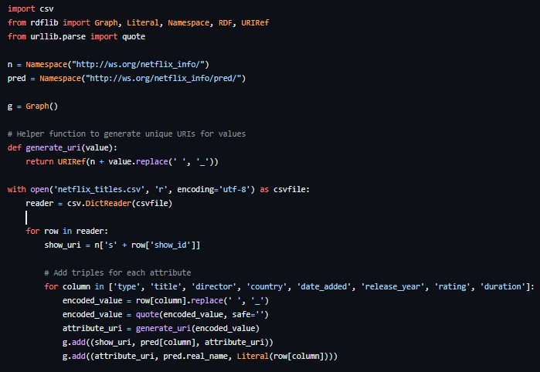
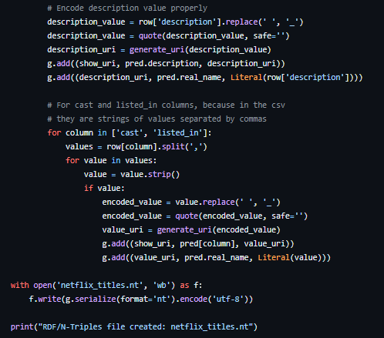
2. Transformação dos dados
CSV para RDF/NT

Slide 4
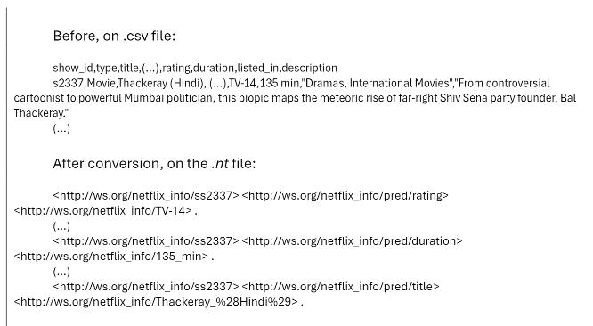
3. Transformação dos dados

Slide 5
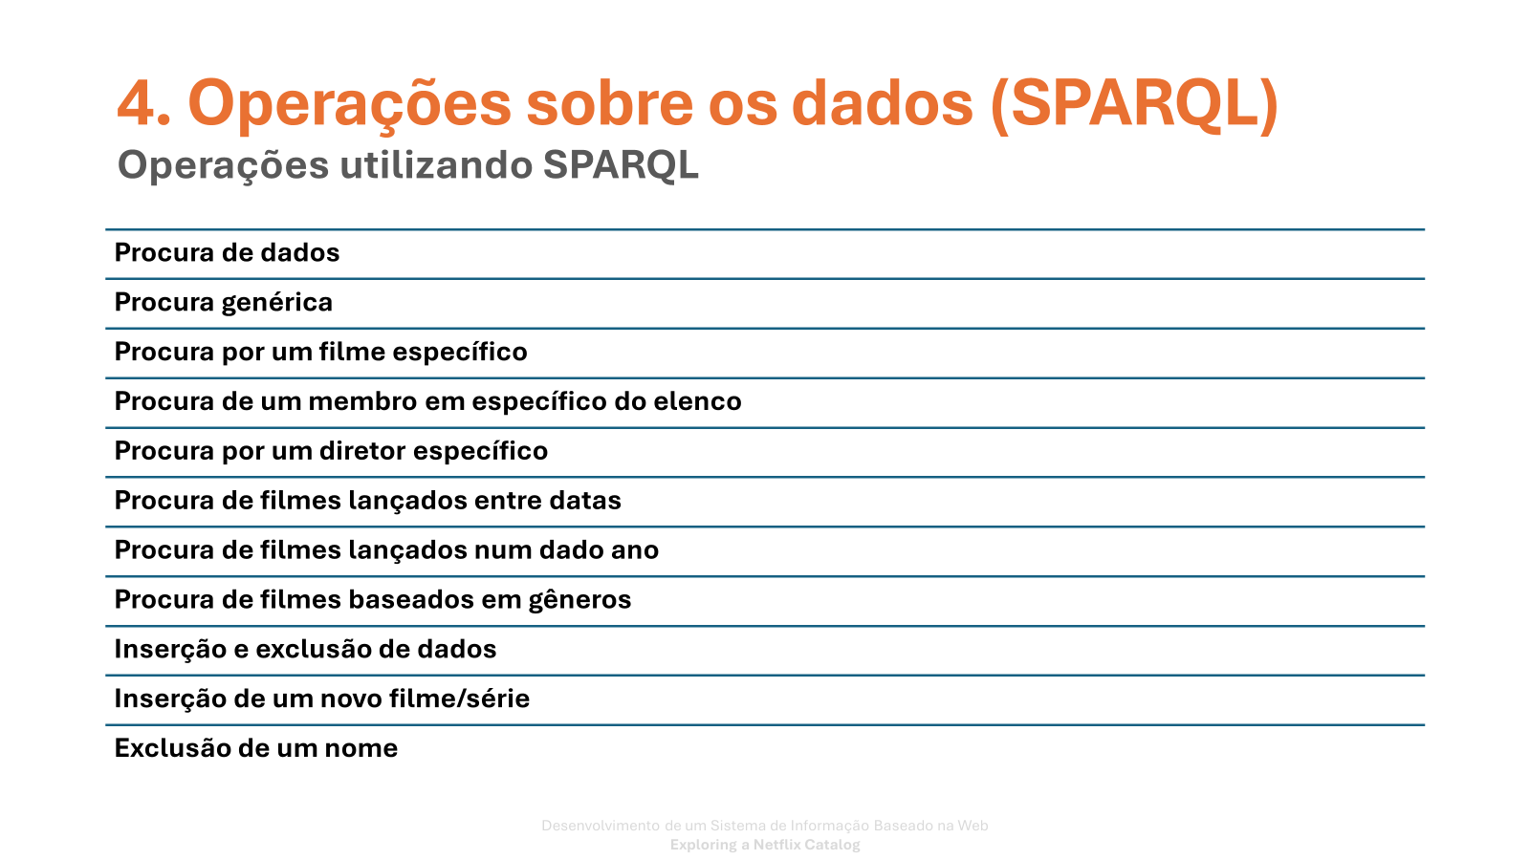
4. Operações sobre os dados (SPARQL) Operações utilizando SPARQL
Procura de dados
Procura genérica
Procura por um filme específico
Procura de um membro em específico do elenco
Procura por um diretor específico
Procura de filmes lançados entre datas
Procura de filmes lançados num dado ano
Procura de filmes baseados em gêneros
Inserção e exclusão de dados
Inserção de um novo filme/série
Exclusão de um nome
Desenvolvimento de um Sistema de Informação Baseado na Web Exploring a Netflix Catalog
Notes:
1.Procura de dados: Permite realizar consultas para procurar dados específicos dentro do banco de dados Triplestore.
2.Procura genérica: Uma procura genérica permite aos usuários pesquisar por filmes, programas de TV, atores e diretores sem especificar critérios específicos.
3.Procura por um filme específico: Permite aos usuários pesquisar por um filme específico pelo seu título.
4.Procura de um membro em específico do elenco: Permite aos usuários pesquisar por membros do elenco de um filme ou programa de TV específico.
5.Procura por um diretor específico: Permite aos usuários procurar por um diretor específico pelo seu nome.
6.Procura de filmes lançados entre datas: Permite aos usuários pesquisar por filmes lançados num intervalo específico de datas.
7.Procura de filmes lançados num dado ano: Permite aos usuários pesquisar por filmes lançados num dado ano.
8.Procura de filmes baseados em gêneros: Permite pesquisar por filmes com base em gêneros específicos, como ação, comédia, drama, etc.
9.Inserção e exclusão de dados: Suporta operações de inserção e exclusão de dados no banco de dados Triplestore.
10.Inserção de um novo filme/série: Permite adicionar um novo filme ou programa de TV ao banco de dados Triplestore.
11.Exclusão de um nome: Permite a exclusão de informações específicas, como o nome de um filme, ator ou diretor, do banco de dados.

Slide 6
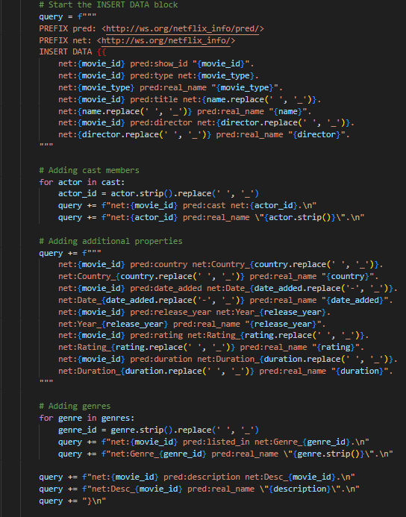
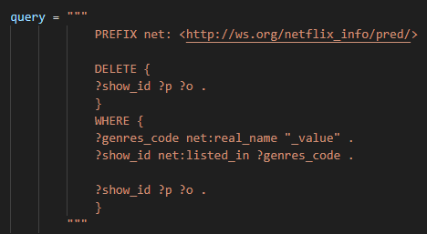
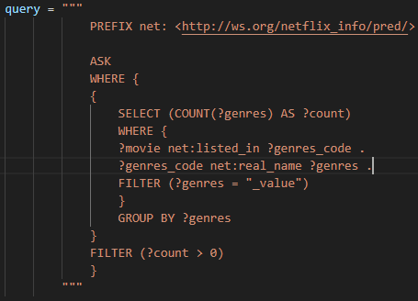
Insert Query
Delete Query
Delete Query Validation

Slide 7
DEMO
Desenvolvimento de um Sistema de Informação Baseado na Web Exploring a Netflix Catalog

